Slide 1
第3章 函数
主要内容
3.1 函数的定义与性质
函数定义
函数性质
3.2 函数运算
函数的逆
函数的合成
双射函数与集合的基数

Slide 2
3.1 函数的定义与性质
主要内容
函数定义与相关概念
函数定义
函数相等
从A到B的函数f:A→B
B^{A}
函数的像与完全原像
函数的性质
单射、满射、双射函数的定义与实例
构造双射函数
某些重要的函数

Slide 3
函数定义
定义3.1 设 F 为二元关系, 若∀x∈domF 都存在唯
一的y∈ranF 使 xFy 成立, 则称 F 为函数 .
对于函数F, 如果有 xFy, 则记作 y=F(x), 并称 y 为F
在 x 的值.
 
例 设 F₁={<x₁,y₁>,<x₂,y₂>,<x₃,y₂>}
 F₂={<x₁,y₁>,<x₁,y₂>}
判断它们是否为函数。
解：F₁是函数, F₂不是函数

Slide 4
函数定义
定义3.2 设F, G 为函数, 则
 F=G ⇔ F⊆G∧G⊆F
如果两个函数F 和 G 相等, 一定满足下面两个条件：
(1) domF=domG
(2) ∀x∈domF=domG 都有F(x)=G(x)
例如：判断函数F(x)=(x²−1)/(x+1)和G(x)=x−1是否相
等？
解：不相等, 因为 domF ≠ domG.

Slide 5
从A到B的函数
定义3.3 设A, B为集合, 如果
f 为函数, domf=A, ranf⊆B,
则称 f 为从A到B的函数, 记作 f：A→B.
例 f：N→N, f(x)=2^{x} 是从N到N的函数,
g：N→N, g(x)=2 也是从N到N的函数.
定义3.4 所有从A到B的函数的集合记作B^{A},读作“B
上A”，符号化表示为
 B^{A} = { f | f：A→B }

Slide 6
实例
例1 设A={1,2,3}, B={a,b}, 求B^{A}.
解B^{A}={ f₀, f₁, … , f₇}, 其中
 f₀ = {<1,a>,<2,a>,<3,a>}
f₁ = {<1,a>,<2,a>,<3,b>}
f₂ = {<1,a>,<2,b>,<3,a>}
f₃ = {<1,a>,<2,b>,<3,b>}
f₄ = {<1,b>,<2,a>,<3,a>}
f₅ = {<1,b>,<2,a>,<3,b>}
f₆ = {<1,b>,<2,b>,<3,a>}
f₇ = {<1,b>,<2,b>,<3,b>}

Slide 7
从A到B的函数
性质：若|A|=m, |B|=n, 且m, n>0,则 |B^{A}|=n^{m}
当A或B中至少有一个集合是空集时，可以分成下
面3中情况：
（1） A=∅且B=∅,则 B^{A}= ∅ ∅={∅}
（2） A=∅且B≠∅，则B^{A}=B∅={∅}
（3） A≠∅且B=∅, 则B^{A}=∅^{A}= ∅
定义域：自变量x的取值范围domf
值域：函数值y的取值范围ranf

Slide 8
函数的像和完全原像
定义3.5 设函数 f：A→B, A₁⊆A, B₁⊆B
(1) 令f(A₁) = { f(x) | x∈A₁}，称f(A₁)为A₁在 f 下的像, 当A₁=A时称f(A)为函数的像
(2) 令f ⁻¹(B₁)={x|x∈A∧f(x)∈B₁}，称f ⁻¹(B₁)为B₁在 f 下的完全原像
注意：
函数值与像的区别：函数值 f(x)∈B, 像f(A₁)⊆B
一般说来 f ⁻¹(f(A₁))≠A₁, 但是A₁⊆f ⁻¹(f(A₁))
例 函数f:{1,2,3}→｛0，1｝满足
f(1)=f(2)=0, f(3)=1
令A₁={1}，那么有
f⁻¹(f(A₁))= f⁻¹(f({1}))= f⁻¹({0})={1,2}
这时A₁⊆f ⁻¹(f(A₁))

Slide 9
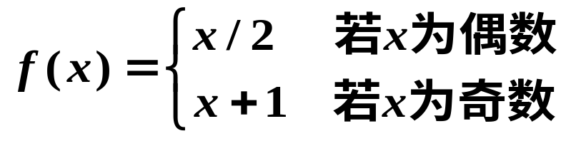
函数的像和完全原像
例 设 f：N→N, 且
令A={0,1}, B={2}, 求f(A) 和f ⁻¹(B)。

Slide 10
3.1.2 函数的性质
定义3.6 设 f：A→B,
(1) 若 ranf=B, 则称 f:A→B是满射的
(2) 若 ∀y∈ranf 都存在唯一的 x∈A 使得 f(x)=y, 则称 f:A→B
是单射的
(3) 若 f:A→B 既是满射又是单射的, 则称 f:A→B是双射的
例2 A₁={a,b}, B₁={1,2,3}
A₂={a,b,c}, B₂={1,2}
A₃={a,b,c}, B₃={1,2,3}
求A₁→B₁，A₂→B₂，A₃→B₃中的单射，满射，双射。

Slide 11
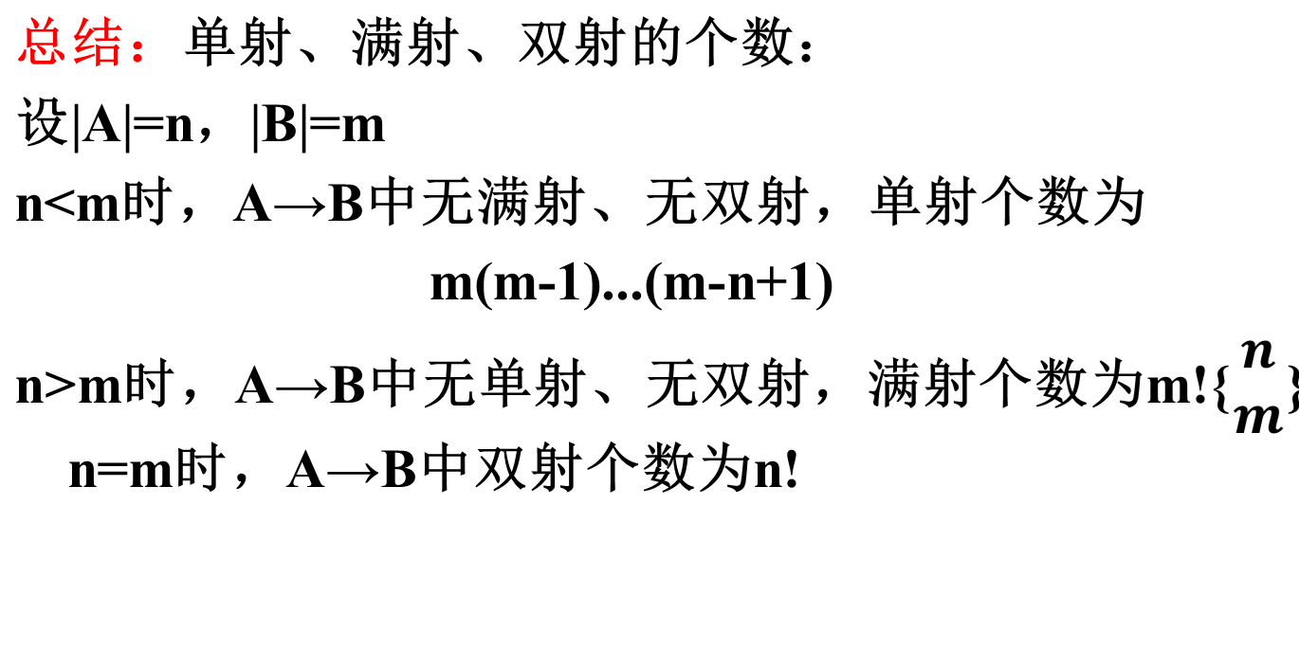
3.1.2 函数的性质

Slide 12
某些特殊函数
定义3.7
(1)设 f:A→B, 如果存在c∈B使得对所有的 x∈A都有 f(x)=c,
则称 f:A→B是常函数.
(2) 称 A上的恒等关系I_{A}为A上的恒等函数, 对所有的x∈A都
有I_{A}(x)=x.
(3) 设A为集合, 对于任意的A'⊆A, A'的特征函数
χ_{A} ' :A→{0,1}定义为
χ_{A}'(a)=1, a∈A'
χ_{A}'(a)=0, a∈A−A'
(4) 设R是A上的等价关系, 令
 g:A→A/R
 g(a)=[a], ∀a∈A
称 g 是从 A 到商集 A/R 的自然映射

Slide 13
自然映射实例
例3：A={a,b,c,d}, A/R={{a,b},{c},{d}}
F: A→A/R, F(x)=[x]
F(a)={a,b},
F(b)={a,b},
F(c)={c},
F(d)={d}

Slide 14
3.2 函数的复合与反函数
主要内容
复合函数基本定理
函数的复合运算与函数性质
反函数的存在条件
反函数的性质

Slide 15
3.2.1复合函数基本定理
定义3.7:设f:A→B, g:B→C，对于∀x∈A，令
h(x)=g(f(x))，则h是A到C的映射，h为f和g的复合映
射或复合函数，记为f◦g。
定理3.1 设F, G是函数, 则F°G也是函数, 且满足
(1) dom(F°G)={x|x∈domF∧F(x)∈domG}
(2) ∀x∈dom(F°G)有F°G(x)=G(F(x))

